Slide 1
Estrutura de diretórios

Slide 2
Como funciona no Windows?
C:
Office
.exe / .dll / pastas / .conf

Slide 3
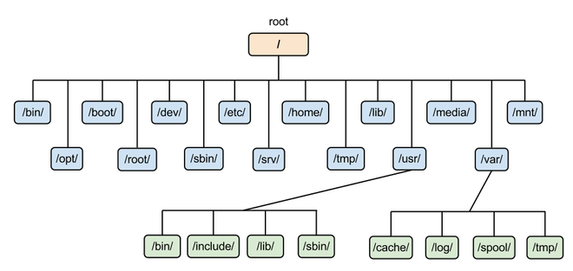
Como funciona no Linux?
File System Hierarchy

Slide 4
Obrigado!

